Slide 1


Факультет вычислительной математики и кибернетики
МГУ имени М.В. Ломоносова
Программа профессиональной переподготовки «Анализ данных и машинное обучение»
«Детектирование нарушения углеводного обмена при помощи методов машинного обучения»
Notes:
06.02.02 About VMK faculty
06.02.02 About VMK faculty
06.02.02 About VMK faculty

Slide 2
Цели и задачи
Цель:
Создание программы, позволяющей предположить наличие или отсутствие сахарного диабета II типа или преддиабетического состояния на основании анкетных данных.
Задачи:
Определение задачи машинного обучения, выбор метрики;
Выбор оптимального варианта предобработки данных, предобработка;
Выбор оптимальной модели и ее обучение;
Реализация алгоритма, позволяющего задать пользователю вопросы и сохранить ответы в виде пригодного для модели набора данных, аналогичного таковому в обучающей выборке.
Реализация применения готовой модели к данным пользователя и вывода предположения о наличии или отсутствии нарушения углеводного обмена.
Реализация отслеживания в ответах потенциально угрожающих здоровью факторов и выведения информации о них в заключении.
© Факультет ВМК МГУ, 2024

Slide 3
Определение задачи и метрик
Задача – бинарная классификация: класс 0 (нет нарушений углеводного обмена) или класс 1 (есть сахарный диабет II типа или преддиабетическое состояние).
Приоритетная метрика – полнота (recall) по классу 1: максимальная доля больных должна получить заключение как больные. Также достаточно важна точность (precision) по классу 0: получить заключение как здоровые должны действительно здоровые пользователи.
При False Positive ошибке здоровому человеку будет указано на возможность заболевания. Это не диагноз, но повод для обращения в лечебно-профилактическое учреждение. Часть ложнобольных ничего не предпримет, остальные получат информацию и возможно последуют рекомендациям по коррекции модифицируемых факторов риска.
При False Negative ошибке не знающий о своем заболевании человек получит оценку как здоровый, и большинство не станет это перепроверять, упуская время для начала лечения и изменения образа жизни, что особенно важно в случае преддиабетического состояния – оно обратимо.
© Факультет ВМК МГУ, 2024

Slide 4
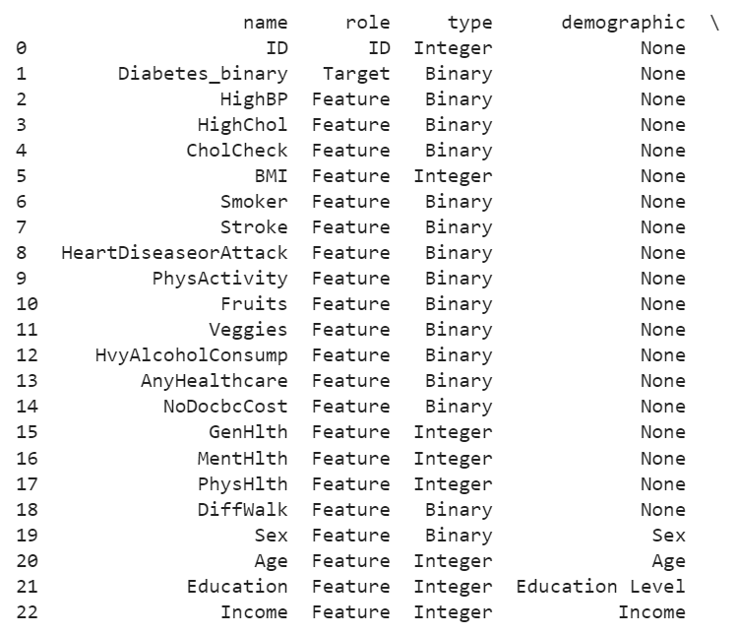
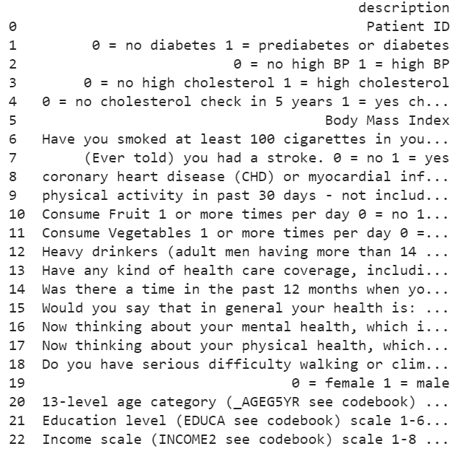
Данные и их предобработка
Использован набор данных CDC Diabetes Health Indicators: 253680 наблюдений, 21 категориальный и количественный признаки, бинарная целевая переменная: здоров или имеет сахарный диабет/преддиабет. Оригинальный вид:
© Факультет ВМК МГУ, 2024

Slide 5
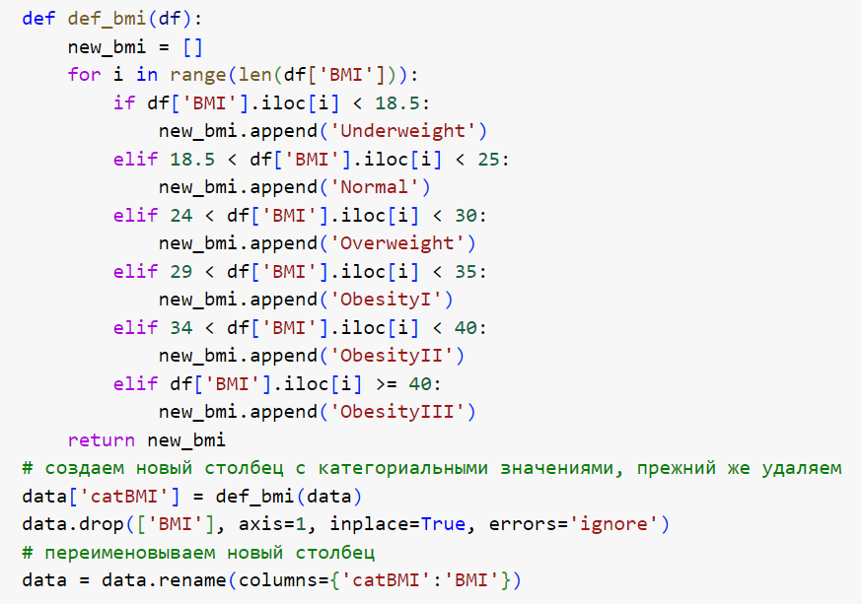
Данные и их предобработка
Бинарные категориальные признаки не требовали обработки,
небинарные категориальные были кодированы способом one-hot,
количественные признаки были приведены к категориям и кодированы one-hot.
© Факультет ВМК МГУ, 2024

Slide 6
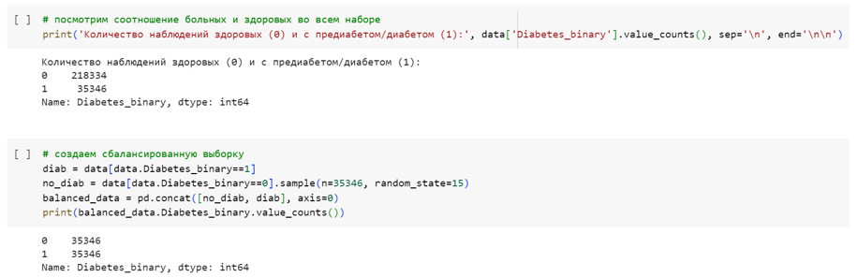
Данные и их предобработка
Проводилась проверка значимости признаков при помощи: коэффициентов линейной регрессии model.coef_, важности признаков для случайного леса model.feature_importances_, взаимной информации mutual_info_classif и F-теста f_classif из sklearn.feature_selection.
Это не улучшало качество модели – потому отбор не применялся.
Обучающая выборка была сделана сбалансированной по целевой переменной: были включены все наблюдения с целевой переменной равной 1 (35346) и такое же количество случайных наблюдений с целевой переменной равной 0 (итого 70692 наблюдений, поровну обоих классов).
© Факультет ВМК МГУ, 2024

Slide 7
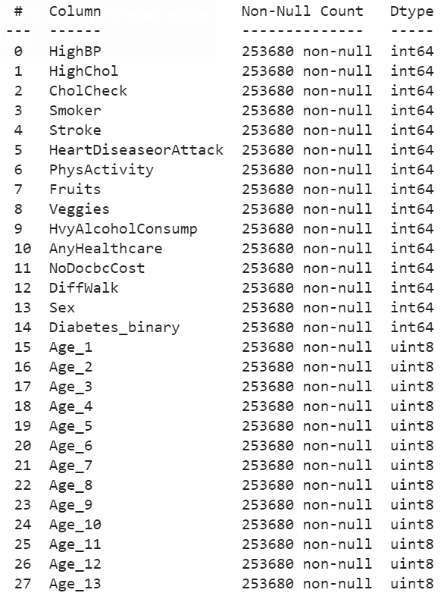
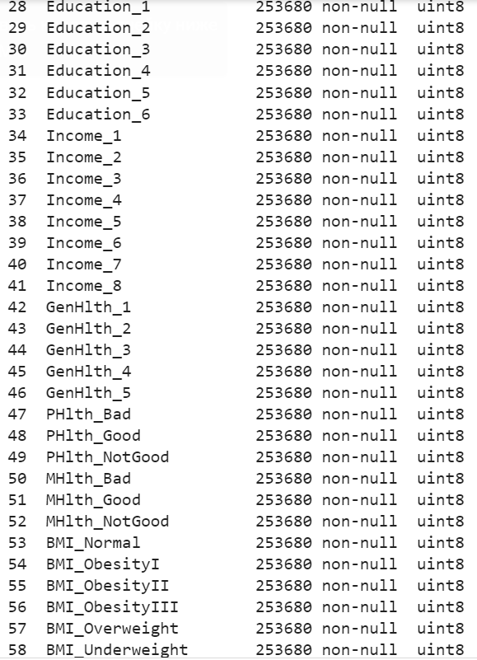
Данные и их предобработка
После обработки:
© Факультет ВМК МГУ, 2024

Slide 8
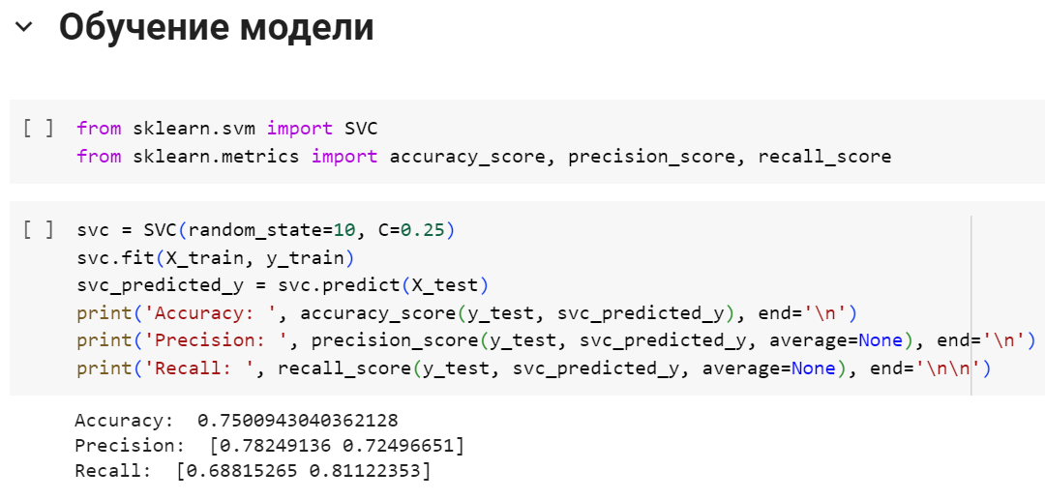
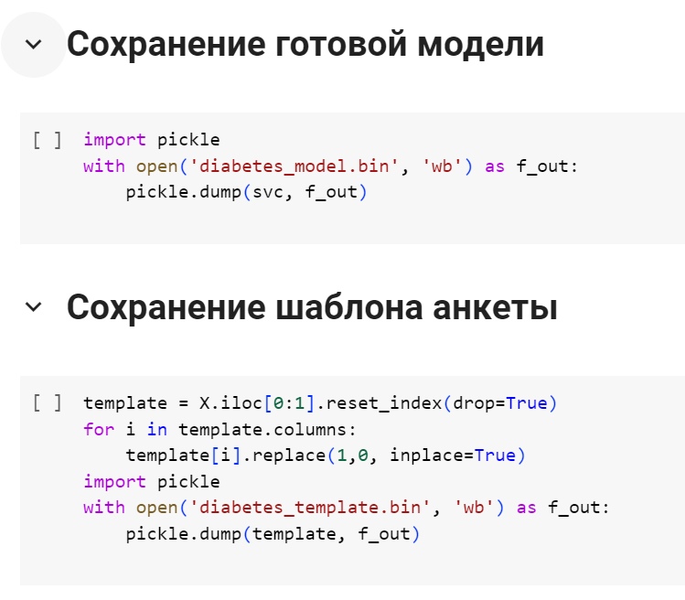
Выбор модели и ее обучение
В качестве моделей-кандидатов рассматривались различные классификаторы, в том числе ансамблевые методы. В разных попытках и с различными наборами гиперпараметров лучшее качество наиболее устойчиво показывала модель SVC(С=0.25):
Recall по классу 1 – 0.8112, Precision по классу 0 – 0.7825,
Accuracy – 0.7501,
Обученная модель была сохранена при помощи pickle.dump() в виде файла diabetes_model.bin для использования в программе в готовом виде.
© Факультет ВМК МГУ, 2024

Slide 9



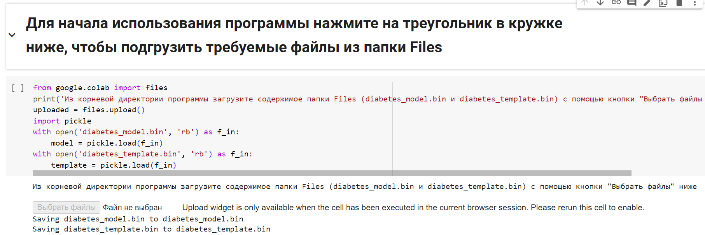
Структура и использование программы
Корневая папка содержит: diabetes_test.ipynb; папку Files с моделью diabetes_model.bin и шаблоном diabetes_template.bin.
Использование программы:
Запуск diabetes_test.ipynb в Google Colab;
Запуск первой ячейки, подгрузка содержимого папки Files с помощью появляющейся кнопки «Выбрать файлы»;
Запуск второй ячейки, ознакомление с инструкцией и начало тестирования;
Прохождение теста и получение результата.
© Факультет ВМК МГУ, 2024

Slide 10
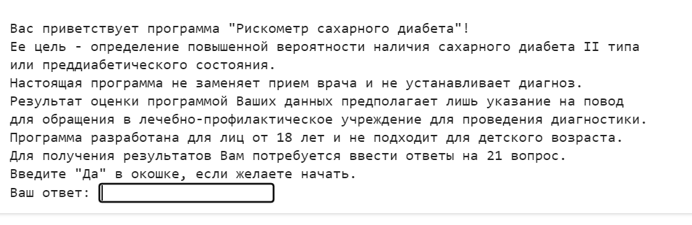
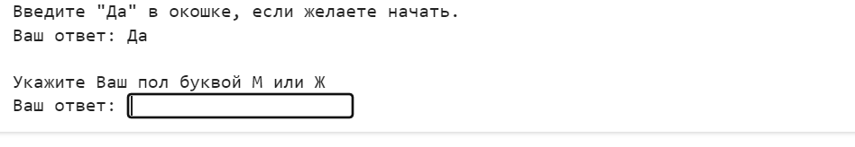
Работа программы
После команды к началу тестирования запускается система вложенных циклов и последовательно задается набор вопросов. В зависимости от ответов, значения признаков в шаблоне анкеты изменяются на 1 или остаются 0.
© Факультет ВМК МГУ, 2024

Slide 11
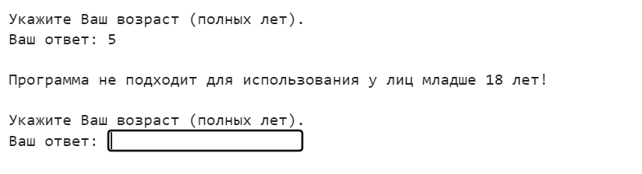
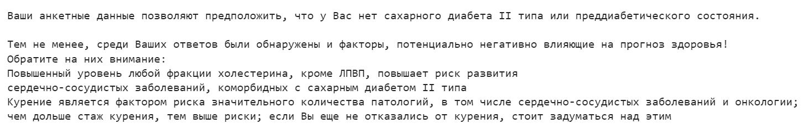
Работа программы
Предусмотрено, что пользователь может ввести некорректный ответ, на что будет указано, в чем ошибка, и предложена новая попытка ввода.
По завершении тестирования к анкете применяется готовая модель и делается предположение о пользователе: 0 (здоров) или 1 (вероятно имеет нарушение углеводного обмена).
© Факультет ВМК МГУ, 2024

Slide 12
Выводы
В рамках данной выпускной работы была разработана программа скрининга, делающая предположение об отсутствии или наличии сахарного диабета II типа или преддиабетического состояния на основании компьютерного теста.
Программа обладает достаточно высокой чувствительностью и умеренной специфичностью (полнота по классу больных 81%, полнота по классу здоровых 69%, доля правильных ответов 75%).
В ходе разработки программы была проведена работа над исходным набором данных, обучена и сохранена в формате .bin модель, оптимальная с точки зрения приоритетных метрик: SVC с гиперпараметром С = 0.25.
Разработанная программа позволяет:
- подгрузить готовую обученную модель и шаблон анкеты;
- задать набор вопросов и отразить ответы на них в анкете;
- учет неблагоприятных для здоровья факторов в ответах;
- предположение моделью по анкете наличия или отсутствия патологии;
- выведение результата в виде текста с разъяснением и указанием выявленных неблагоприятных для здоровья факторов.
© Факультет ВМК МГУ, 2024

Slide 13
Спасибо за внимание!
© Факультет ВМК МГУ, 2024

